Slide 1
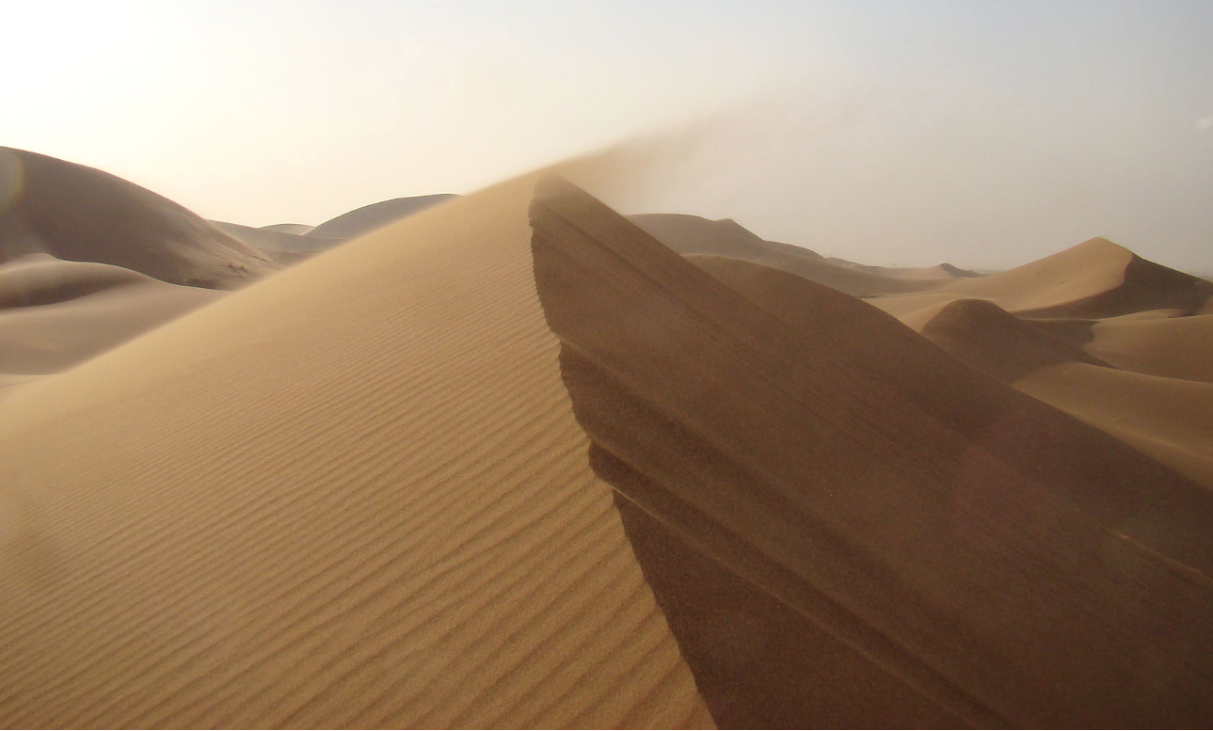

Slide 2
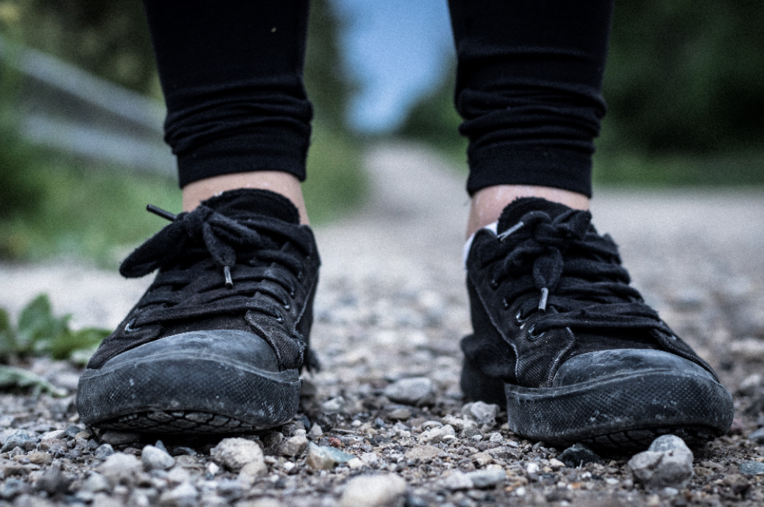
Hur långt går du?
Du vaknar på morgonen, kliver upp ur sängen och börjar gå. Det är inget konstigt med det. Dag efter dag och år efter år går du en massa steg utan att tänka på det. Det blir väldigt många steg om du skulle räkna. Hur långt tror du att du går under ett helt liv? Jämför med jordens omkrets.

Slide 3
Hur långt går du?
Vi utgår från att vigår 5 000 steg/dag och
att varje steg är ca 0,5 m långa.
Det betyder att vi per dag går:
5 000 · 0,5 m = 2 500 m = 2,5 km
Per år går vi då:
2,5 · 365 km ≈ 900 km
Om vi räknar med en livslängd på 80 år innebär det att vi går 80 · 900 km = 72 000 km = 7 200 mil under ett liv.
Det motsvarar 7 200 / 4 000 varv ≈ 2 varv runt jorden.

